Slide 1


Native Apps I
Fragments

Slide 2
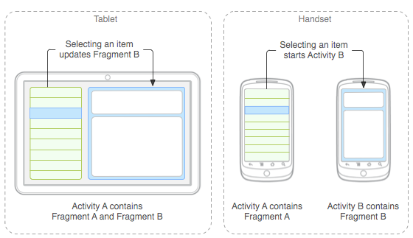
Wat?
https://developer.android.com/guide/components/fragments
Deel van de UI
Meerdere Fragments kunnen gecombineerd worden in 1 activity
https://github.com/codepath/android_guides/wiki/Creating-and-Using-Fragments

Slide 3
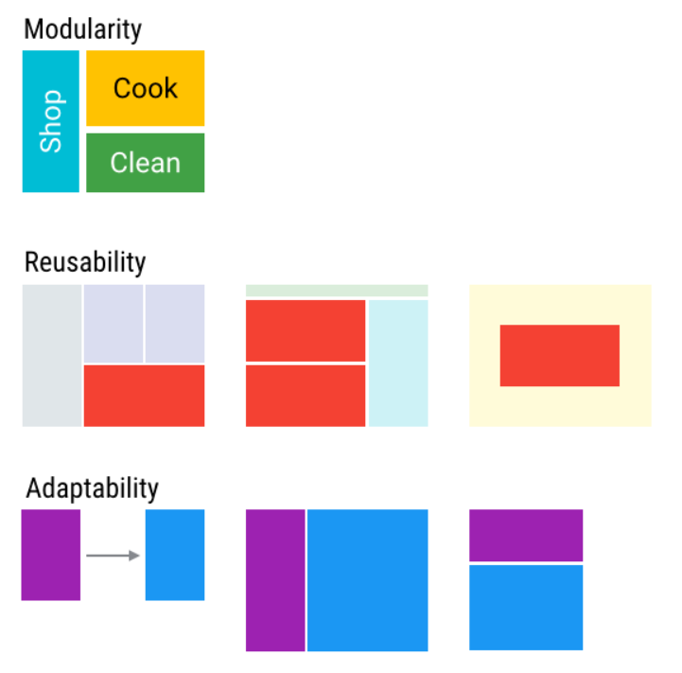
Waarom?
https://developer.android.com/guide/components/fragments
Modularity
Complexe activities kunnen opgesplitst worden in meerdere fragments
Reusability
Een fragment kan in verschillende schermen hebruikt worden
Adaptability
Fragments helpen bij het bouwen van responsive layouts
https://www.raywenderlich.com/361-android-fragments-tutorial-an-introduction-with-kotlin

Slide 4
Hoe?
https://developer.android.com/guide/components/fragments
Verschillende activity layout afhankelijk van schermbreedte (resource qualifier)
Tabletlayout heeft lijst met items en een FrameLayout waarin Fragments geplaatst worden
Handsetlayout heeft enkel de lijst en opent nieuwe Activity bij klikken
https://www.studytonight.com/android/fragments-in-android

Slide 5
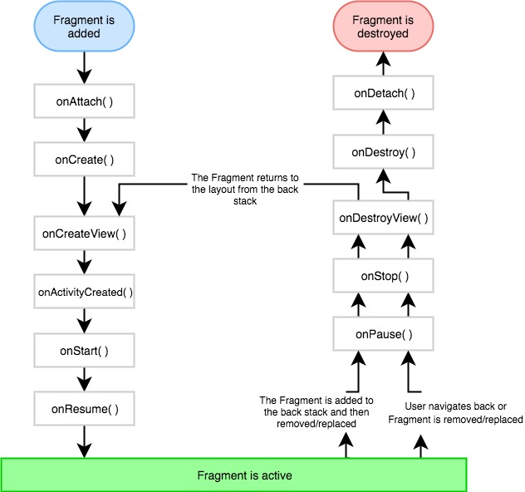
Fragment Lifecycle
Nog complexer dan Activities!
Fragment kan los van een Activity bestaan dus nog meer methodes
Mits gestructureerde aanpak niet allemaal nodig
onCreate
onCreateView
onStart
onResume
onPause
onStop
Notes:
Reden voor de hele lifecycle: beperkte resources. Geheugen/CPU die niet direct meer nodig is ASAP vrijmaken voor wat wel gebruikt wordt.
Verschil met volwaardige computers: alles wat open staat heeft gedurdende zijn volledige leven alle resources (RAM/CPU) ter beschikking. Resourcemanagement op niveau van processen/threads
Android: componentniveau (Activities)
Bij overschakelen van ene activity naar een andere valt eerst CPU weg, later ook geheugen (als nog schaarser wordt)

Slide 6
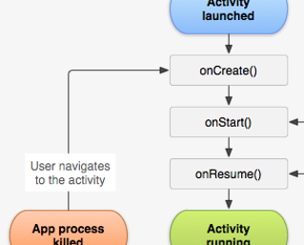
Fragment Lifecycle – onCreate
Fragment Lifecycle
https://www.techyourchance.com/android-fragment-lifecycle-for-professional-developers/
Maakt Fragment aan (~constructor)
dependencies instellen
Saved state herinitialiseren met savedInstanceState
NIETS MET VIEWS
Notes:
Activity implementeren als subclass van (AppCompat)Activity

Slide 7
Fragment Lifecycle – onCreateView
Fragment Lifecycle
https://www.techyourchance.com/android-fragment-lifecycle-for-professional-developers/
Aparte methode om Viewhierarchie te initialiseren
Nodig omdat Fragment in meerdere hierarchien kan terecht komen doorheen zijn levensduur
override fun onCreateView(inflater: LayoutInflater, container: ViewGroup?, savedInstanceState: Bundle?): View? {
val view = inflater.inflate(R.layout.fragment_crime_list, container, false)
return view
}
Notes:
Activities operate under assumption of being associated with a single View hierarchy for the entire lifecycle. You initialize this hierarchy in Activity’s onCreate(Bundle) and it stays attached to it until garbage collected. You can manually change the composition of Activity’s View hierarchy, but Android will not do anything like that on your behalf.
Fragments, on the other hand, operate under assumption that Android should be capable of destroying and re-creating the View hierarchy associated with a specific Fragment instance. In other words, Fragments can have multiple View hierarchies during their lifecycle and it’s up to Android to decide when the replacement takes place.

Slide 8
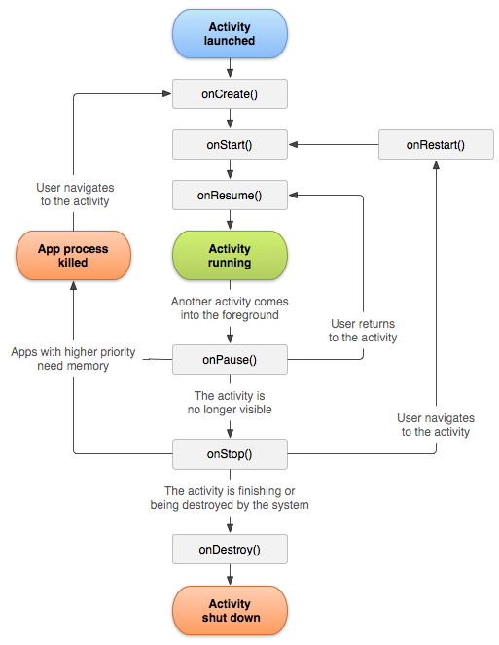
Fragment Lifecycle – andere methodes
Fragment Lifecycle
https://www.techyourchance.com/android-fragment-lifecycle-for-professional-developers/
Exact dezelfde aanpak zoals in Activities!
Notes:
Activities operate under assumption of being associated with a single View hierarchy for the entire lifecycle. You initialize this hierarchy in Activity’s onCreate(Bundle) and it stays attached to it until garbage collected. You can manually change the composition of Activity’s View hierarchy, but Android will not do anything like that on your behalf.
Fragments, on the other hand, operate under assumption that Android should be capable of destroying and re-creating the View hierarchy associated with a specific Fragment instance. In other words, Fragments can have multiple View hierarchies during their lifecycle and it’s up to Android to decide when the replacement takes place.

Slide 9
Native Apps I
UI en Layouts

Slide 10
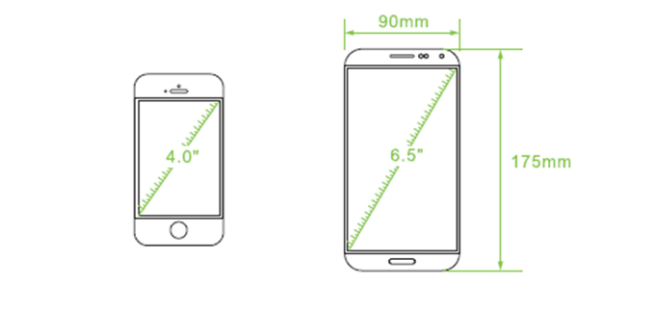
Terminologie
Screen Size
Schermdiagonaal (inches)
http://www.vox-vr.com/vox-gear-plus-vr-virtual-reality-headset-vr-glasses-specs.html

Slide 11

Terminologie
Density
Pixels per oppervlakte
DPI (Dots Per square Inch)
Density Independent Pixel
1dp = 1 pixel op scherm van 160 dpi
Scalable Pixel
op zelfde gebaseerd als dpi, maar schaalt mee met preferred text size
https://developer.android.com/training/multiscreen/screendensities

Slide 12
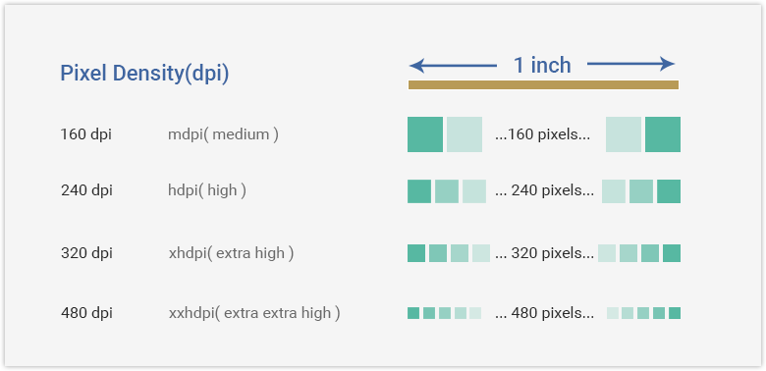
Terminologie
Density
Pixels per oppervlakte
DPI (Dots Per square Inch)
Density Independent Pixel
1dp = 1 pixel op scherm van 160 dpi
Scalable Pixel
op zelfde gebaseerd als dpi, maar schaalt mee met preferred text size
http://findnerd.com/list/view/What-should-a-designer-must-know-before-starting-design-for-an-android-app-/2969/

Slide 13
Schermgroottes
Volgens screen size
Small
Normal
Large
Xlarge
Volgens dpi
ldpi
mdpi
tvdpi
hdpi
xhdpi
xxhdpi

Slide 14
Best practices
Gebruik geen afmetingen in px, maar dp en sp
Gebruik verschillende layouts afhankelijk van schermgroottes
Gebruik afbeeldingen in verschillende resoluties voor verschillende schermresoluties

Slide 15
Basiscomponenten
View
ViewGroup
Activities
Fragments

Slide 16
Basiscomponenten
View
Base class voor alle visuele componenten
Een object dat iets op het scherm tekent en interactie toelaat

Slide 17
View
Alles dat getekend kan worden op het scherm extend View
Properties van elke View
Focus
Listeners
Visibility
layout_width & layout_height

Slide 18
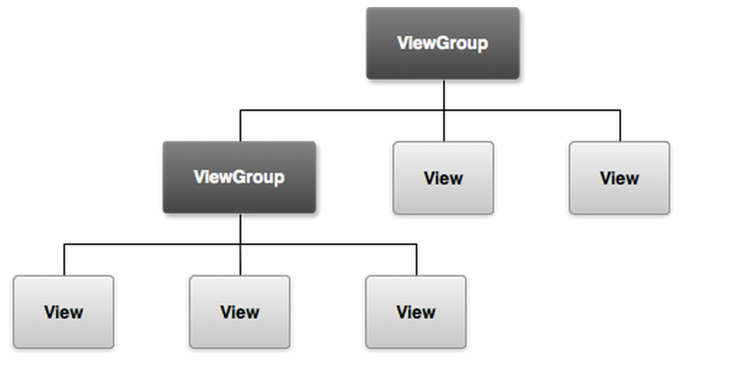
Basiscomponenten
ViewGroup
Verzameling Views
Beslist hoe die Views in UI geplaatst worden
Samen met LayoutManager
https://stackoverflow.com/questions/27352476/difference-between-view-and-viewgroup-in-android

Slide 19
Basiscomponenten
Activity
1 scherm van de applicatie
Kan data uitwisselen met andere schermen

Slide 20
Basiscomponenten
Fragment
Encapsuleert 1 onderdeel van de UI
Herbruikbaar
Bvb. bij verschillende schermgroottes
https://github.com/codepath/android_guides/wiki/Creating-and-Using-Fragments

Slide 21
layout_width & layout_height
View
https://developer.android.com/guide/topics/ui/declaring-layout
Mogelijke waarden
MATCH_PARENT = vul zover als parent toelaat
WRAP_CONTENT = net groot genoeg
waarde in DP

Slide 22
Containers & LayoutManagers
https://developer.android.com/guide/topics/ui/declaring-layout
LayoutManagers beslissen hoe de Views in de layout geplaatst worden
LinearLayout
TableLayout
ConstraintLayout ←
….

Slide 23

LinearLayout
https://developer.android.com/guide/topics/ui/layout/linear
ViewGroup waarin alle kinderen onder/naast elkaar komen te staan
afhankelijk van android:orientation =vertical/horizontal

Slide 24
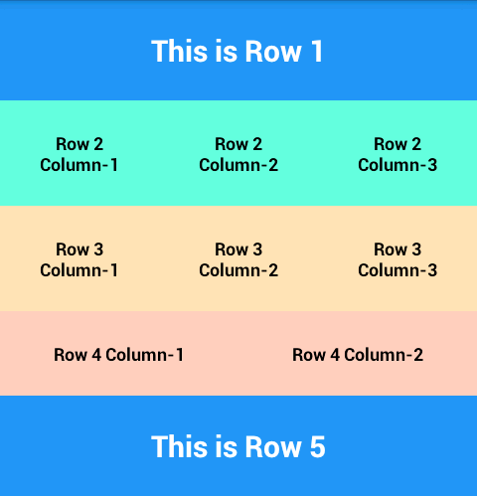
TableLayout
https://developer.android.com/guide/topics/ui/layout/linear
ViewGroup met tabelvorm
Meerdere TableRows met daarin de child views
Gelijkaardig aan tabellen in HTML

Slide 25
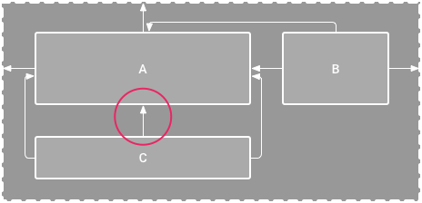
ConstraintLayout
https://developer.android.com/training/constraint-layout/
Eenvoudig complexe en vlakke Layouts maken
Views worden met Constraints aan elkaar gelinkt
minstens 1 horizontaal en 1 verticaal
Go-to layout als (aantal) elementen vastligt

Slide 26
Screen & UI performance
https://developer.android.com/training/constraint-layout/
Opletten hoe je
Views / Layouts opbouwt
Measure/Layout/Draw
Mogelijks meerdere keren
Assets gebruikt
Op het scherm tekent

